Slide 1


БИЗНЕС-ИНКУБАТОР
Измерение размера ПО
Мудрость. 8К61. Исламов.

Slide 2

Содержание
Число строк кода
Метрики Холстеда
Функциональные точки
Точки свойств
Объектные точки
Метод UCP (use-case points)
Сравнение метрик
2

Slide 3
Число строк кода
3

Slide 4
Число строк кода
Виды:
По числу физических строк кода
строки кода
комментарии
пустые строки
По числу логических строк кода
общее количество команд
4

Slide 5
Число строк кода
Плюсы:
Данные по количеству строк в завершенных проектах могут быть легко собраны с помощью IDE
Минусы:
В современных языках слабо коррелирует с трудозатратами
Часто используется генерация кода для определенных действий
5

Slide 6
Метрики Холстеда
6

Slide 7
Метрики Холстеда
Основа метрики Холстеда:
1) NUOprtr – Number of Unique Operators
2) NUOprnd – Number of Unique Operands
3) Noprtr – Number of Operators
4) Noprnd – Number of Operands
Отчет ректора П.С. Чубика о результатах
работы университета за 2014 год
7

Slide 8
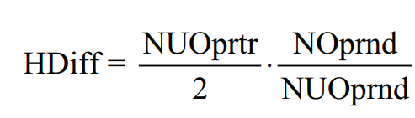



Метрики Холстеда
Позволяет найти:
Длину программы
Сложность программы
Объем программы
Усилия на разработку
8

Slide 9
Метрики Холстеда
Плюсы:
Использует дополнительные возможности по анализу кода
Минусы:
С точки зрения оценки размера проекта большая часть задач остается нерешенной
Оценка числа операндов и операторов до завершения разработки еще сложнее, чем оценка строк кода.
9

Slide 10
Функциональные точки
10

Slide 11
Функциональные точки
Оценка размера каждой точки базируется на количестве:
Внешних входных элементов
Внешних выходных элементов
Внешних запросов
Внутренних логических файлов (групп данных)
Внешних интерфейсных файлов
11

Slide 12
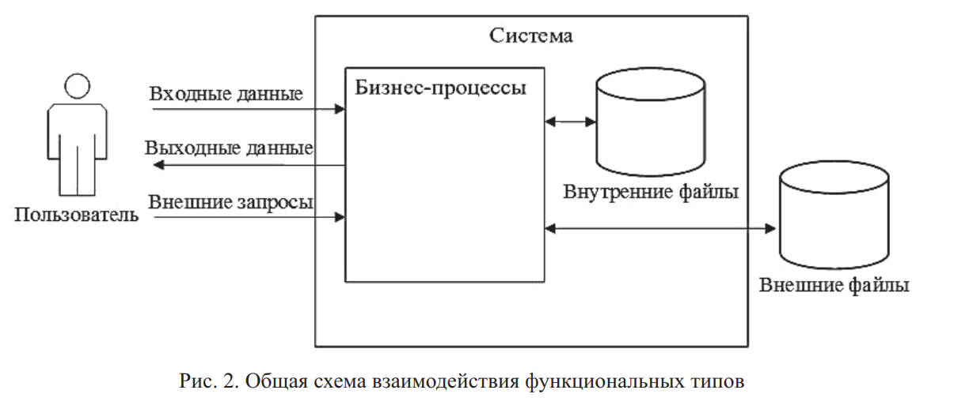
Функциональные точки
12

Slide 13
Функциональные точки
Этапы:
Определение типа оценки
Определение области оценки и границ продукта
Подсчет функциональных точек, связанных с данными
Подсчет функциональных точек, связанных с транзакциями
Определение суммарного количества невыровненных точек (UFP)
Определение коэффициента выравнивания (FAV)
Расчет количества выровненных точек (AFP)
13

Slide 14


Функциональные точки
Коэффициент выравнивания
TDI – общесистемная характеристика (их 14)
Количество выравненных функциональных точек
14

Slide 15
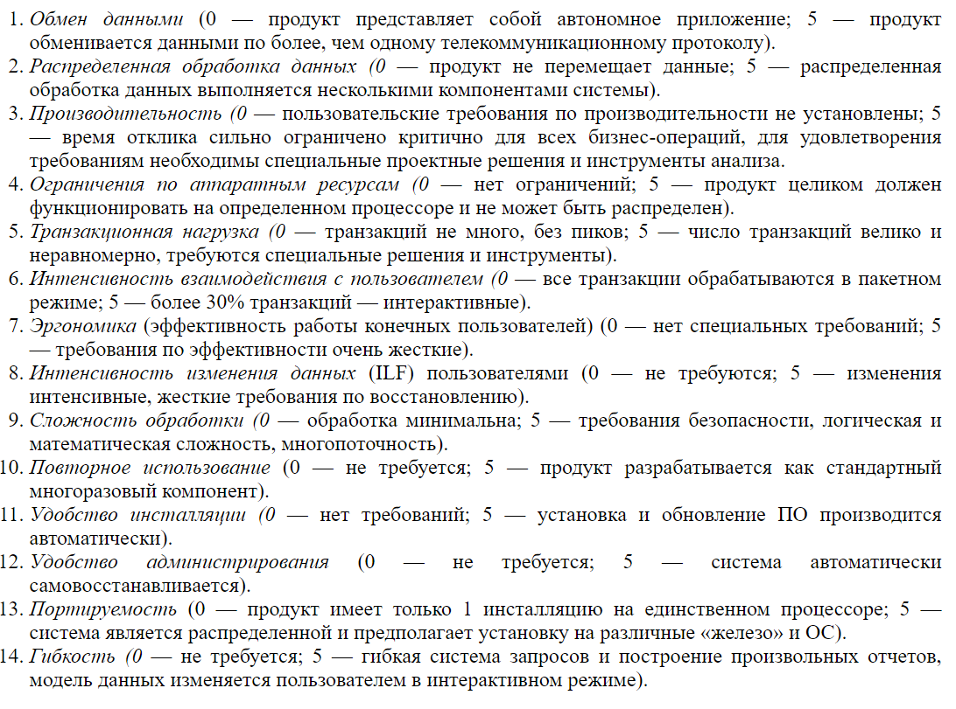
Функциональные точки
2

Slide 16
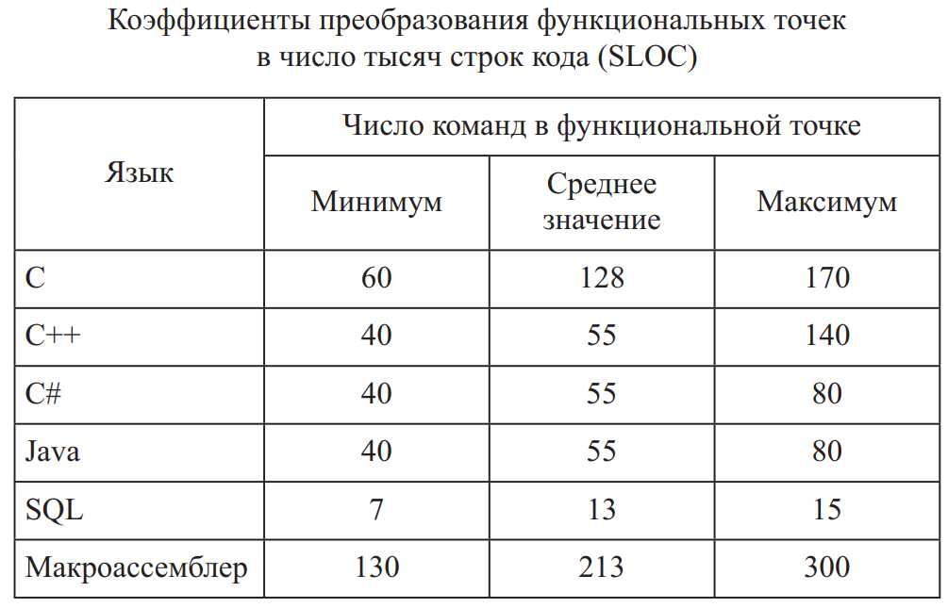
Функциональные точки
При необходимости можно преобразовать в число строк кода
16

Slide 17
Функциональные точки
Плюсы:
Основана на требованиях к продукту
Позволяет оценить трудоемкость на ранних этапах
Оценку можно уточнить на последующих этапах (для гибких методологий)
Декомпозиция может стать основой для документирования функциональности
17

Slide 18
Функциональные точки
Минусы:
Необходимо детально изучить спецификацию требований
Необходимо подсчитать входные и выходные элементы, файлы, транзакции и т.д.
Может быть субъективной
Не учитывает алгоритмическую сложность (учет есть в «Точки свойств»).
18

Slide 19
Объектные точки
19

Slide 20
Объектные точки
Основан на методе функциональных точек, но использует
принципиально иной набор типов элементов.
Типы элементов:
формы (Screens definitions);
отчеты (User reports);
модули (3GL Modules).
20

Slide 21
Объектные точки
Этапы:
1) Подсчет количества форм, отчетов и компонентов;
2) Классификация каждого экземпляра объекта по уровню
сложности;
3) Определение веса для объектов;
4) Суммирование взвешенных объектов;
5) Определение процента повторного использования кода;
6) Определение уровня продуктивности;
7) Подсчет значения длительности работы в человекомесяцах.
21

Slide 22
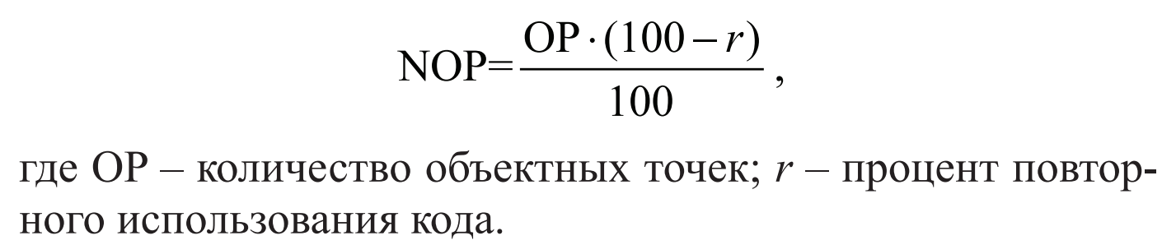
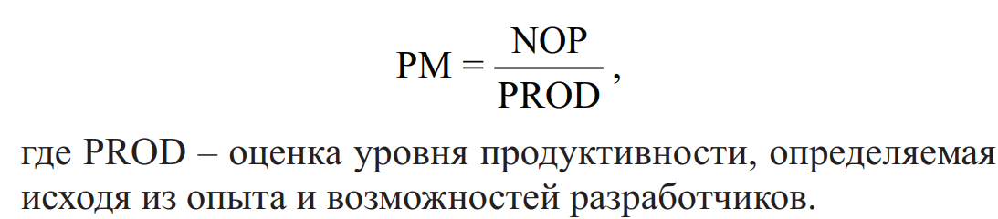
Объектные точки
Выравненное количество объектных точек
Значение длительности работы в человеко-месяцах
22

Slide 23
Объектные точки
Плюсы:
Удобен для оценки проектов ООП, которые имеют большое число компонентов с визуальной составляющей
Минусы:
Для проектов с высокой алгоритмической сложностью подсчет объектов может затрудниться
23

Slide 24
Метод UCP (use-case points)
24

Slide 25
Метод UCP
Представляет собой оценку размера проектов на основе диаграмм UML и методологии RUP (Rational Unified Process).
Базируется примерно на тех же принципах, что и метод функциональных точек.
Функциональные точки заменяются вариантами использования.
25

Slide 26
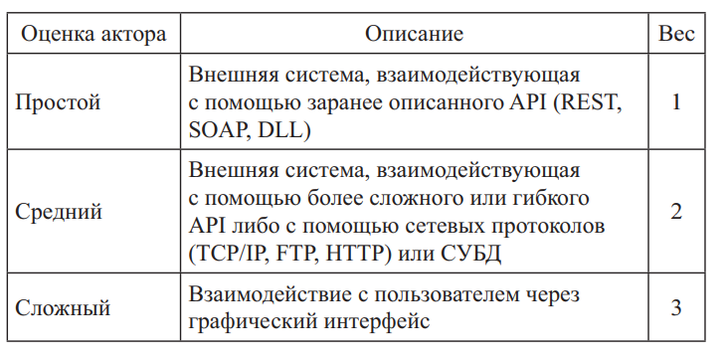
Метод UCP. Этапы
1) Оценка акторов. На этом шаге определяются все акторы системы (сущности, взаимодействующие с системой
извне).
26

Slide 27
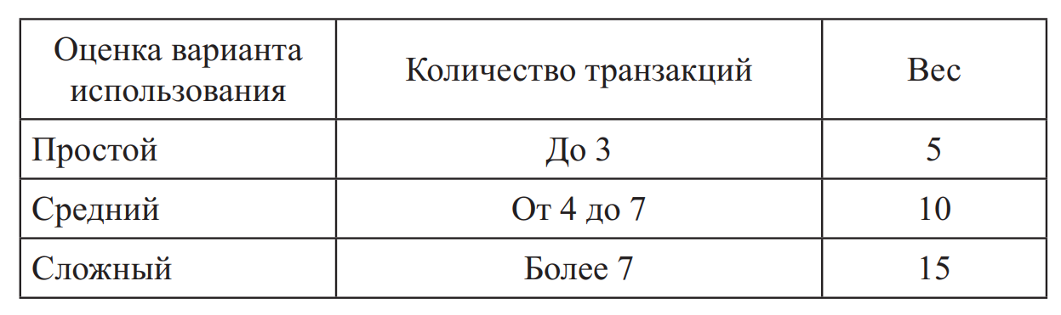
Метод UCP. Этапы
2) Нескорректированная оценка вариантов использования.
Рассчитывается исходя из количества транзакций
27

Slide 28
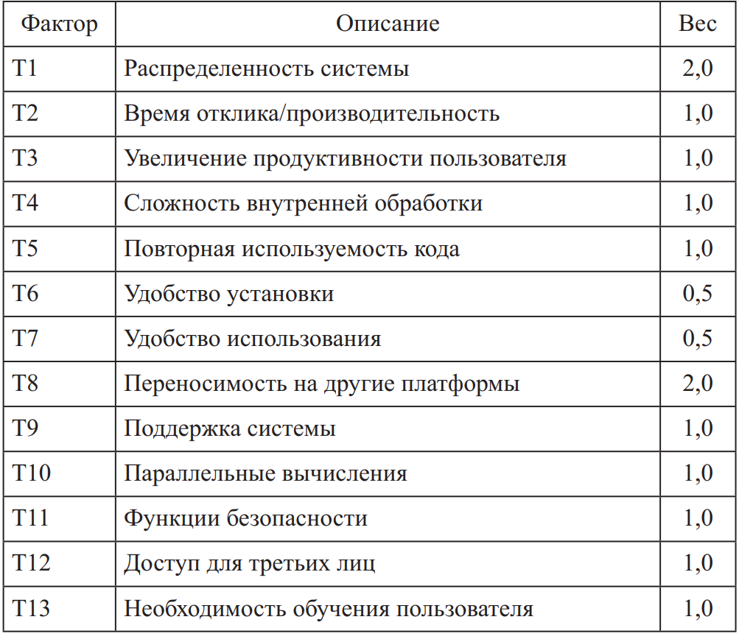
Метод UCP. Этапы
3) Оценка технических факторов.
Используется для определения сложности архитектуры приложения и степени влияния нефункциональных требований.
Каждый фактор оценивается по шкале от 0 (фактор не значим) до 5 (фактор оказывает существенное влияние), после чего умножается на вес фактора.
28

Slide 29
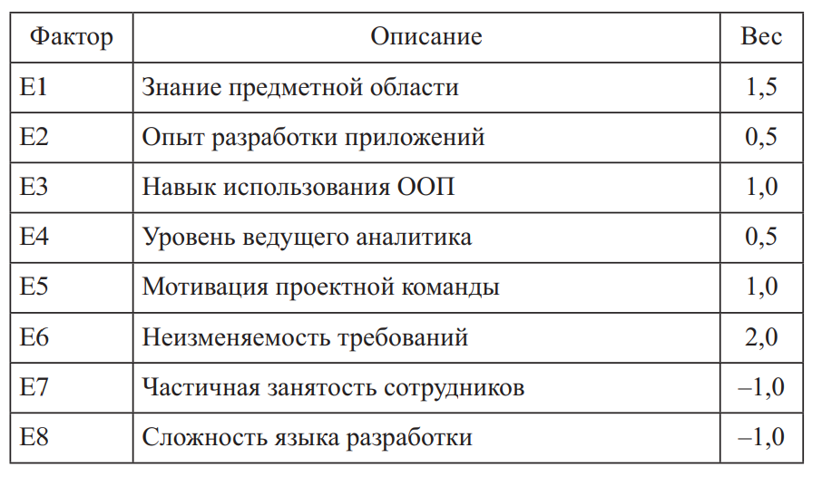
Метод UCP. Этапы
4) Оценка внешних факторов.
Используется для определения коэффициента влияния организационных рисков на разработку.
Вычисления производятся по аналогии с техническими факторами.
29

Slide 30

Метод UCP
Окончательный расчёт:
где UUCW – нескорректированная оценка вариантов использования;
UAW – оценка акторов;
TCF – оценка технических факторов; ECF – оценка внешних факторов.
Перевод оценки в человеко-месяцы может быть трудоемкой задачей, т.к. рекомендуемые коэффициенты перевода (20-28 часов на элемент) не всегда соответствуют реальности.
Выбор коэффициента должен зависеть от степени абстракции и опыта разработки схожих модулей.
30

Slide 31
Сравнение метрик
31

Slide 32
Сравнение метрик
Сравнение будет проводиться по следующим характеристикам:
Возможность оценки на ранних этапах разработки
2) Возможность оценки бизнес-аналитиком
3) Наличие инструментов для автоматизированной оценки (для характеристики уже выполненных работ)
4) Учет алгоритмической сложности
32

Slide 33
Сравнение метрик
Метрика | 1 | 2 | 3 | 4
Строки |  |  | V
Метод Холстеда |  |  | V | V
Функциональные точки | V | V
Объектные точки | V | V
Метод UCP | V | V |  | V
1) Возможность оценки на ранних этапах разработки
2) Возможность оценки бизнес-аналитиком
3) Наличие инструментов для автоматизированной оценки (для характеристики уже выполненных работ)
4) Учет алгоритмической сложности
33

Slide 34
СПАСИБО
ЗА ВНИМАНИЕ!
34

